Slide 2









XÂY NHÀ CHO THỎ

Slide 3









Slide 4



3 ? 4
A. >
B. <

Slide 5

2 ? 2
A. =
B. <

Slide 6
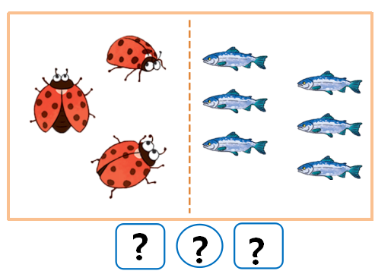
A. 3<4
B. 3>4

Slide 7


A. 4<5
B. 4>5

Slide 8
CHỦ ĐỀ 1
Các số từ 1 đến 10
BÀI 5: MẤY VÀ MẤY

Slide 9
TIẾT 1

Slide 11

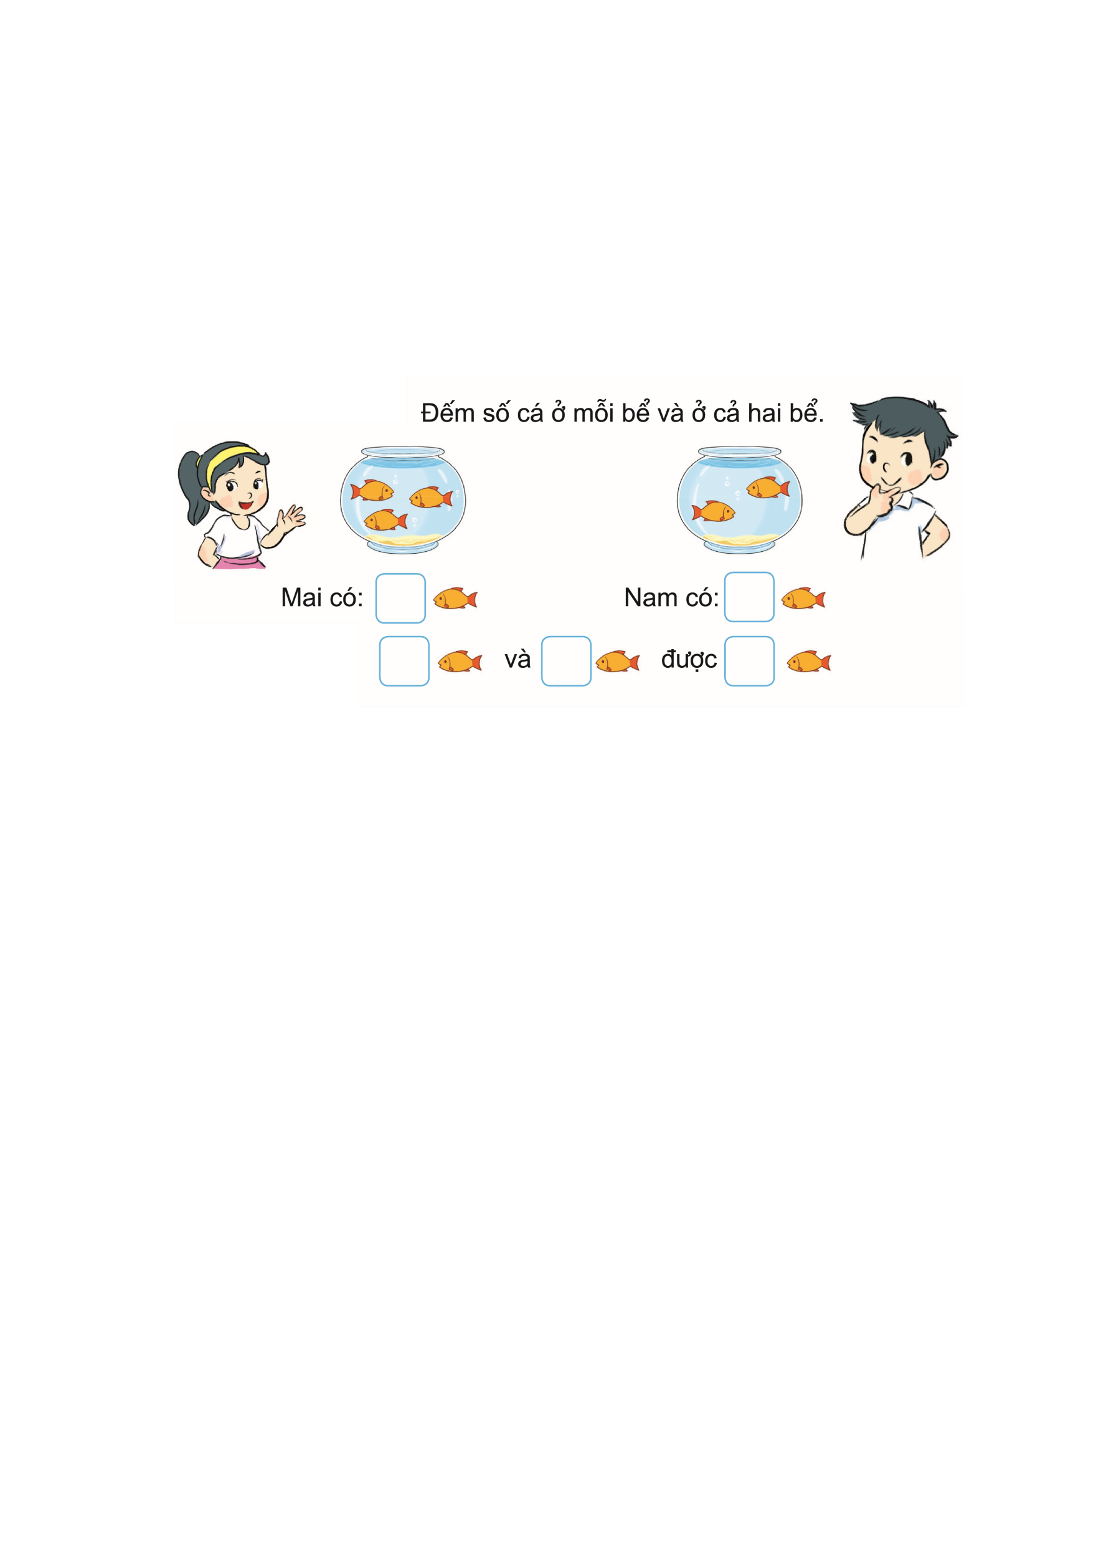
?
?
?
?
?

Slide 12












3
?
Nam có:
2
?
?
?
5
3
và
được
2
?
Mai có:

Slide 13
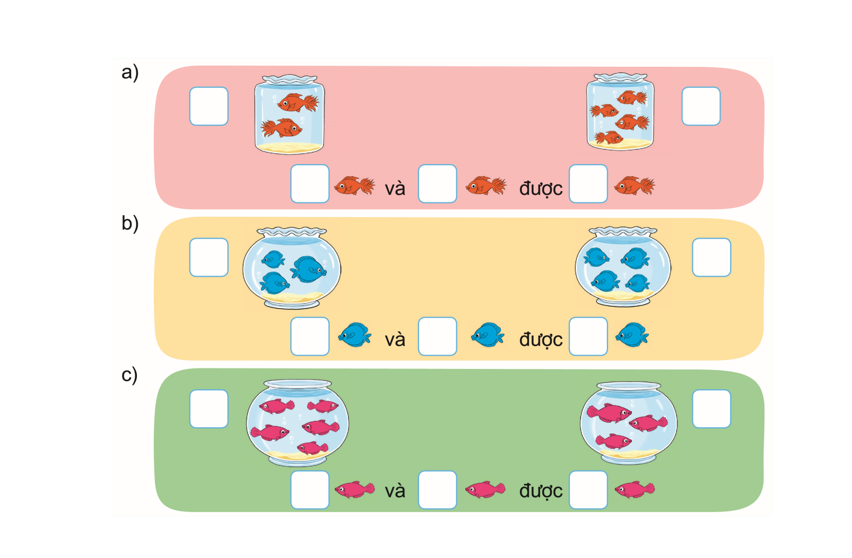

?
?
?
?
?
?
?
1.
Số ?
?
?
?
?
?
?
?
?

Slide 14







a)
?
2
?
2
và
6
?
?
4
được
4
?

Slide 15

Giải lao
Hương Thảo: tranthao121004@gmail.com

Slide 16


Slide 17








b)
?
3
?
?
?
7
3
và
4
được
?
4

Slide 18











c)
5
?
?
5
và
?
3
được
?
8
?
3

Slide 19
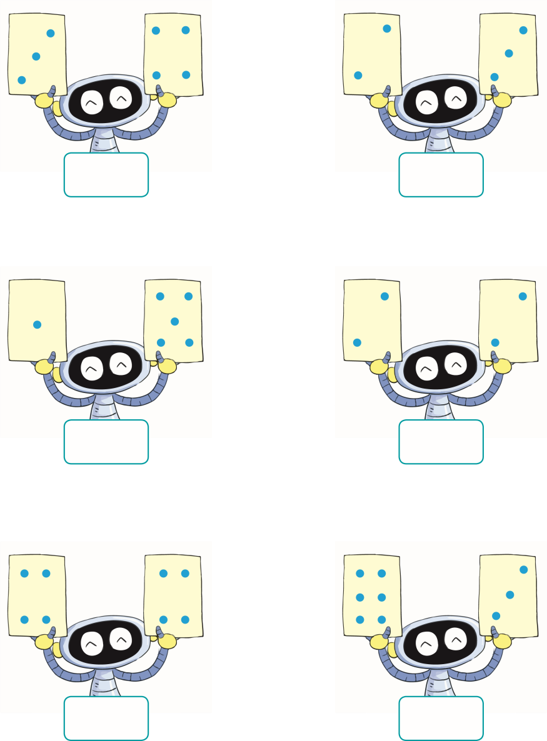
?
?
2. Số ?
?
?
?
?

Slide 20


Đố các bạn có bao nhiêu chấm bi trong hình?
?
7

Slide 21
Đố các bạn có bao nhiêu chấm bi trong hình?
5
?

Slide 22
Đố các bạn có bao nhiêu chấm bi trong hình?
?
6

Slide 23
Đố các bạn có bao nhiêu chấm bi trong hình?
4
?

Slide 24
Đố các bạn có bao nhiêu chấm bi trong hình?
8
?

Slide 25
Đố các bạn có bao nhiêu chấm bi trong hình?
?
9

Slide 26
Củng cố bài học
Hương Thảo: tranthao121004@gmail.com

